Slide 1
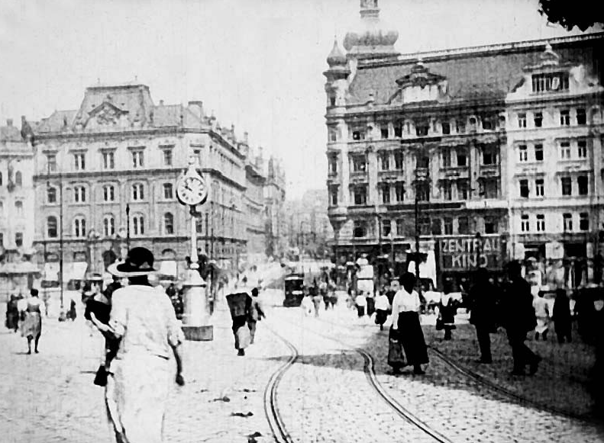
oborový tisk:
První filmový časopis v čes. zemích:
■ Anzeiger für die gesamte Kinematographen-Industrie (1907-1908) vydával jej brněnský filmový podnikatel Dominik Morgenstern (majitel kina The Empire Bio Co., později přejmenované na Central – viz foto z roku 1919)

Slide 2
Český kinematograf (1911-1912) vydávala půjčovna při kině Illusion

Slide 3
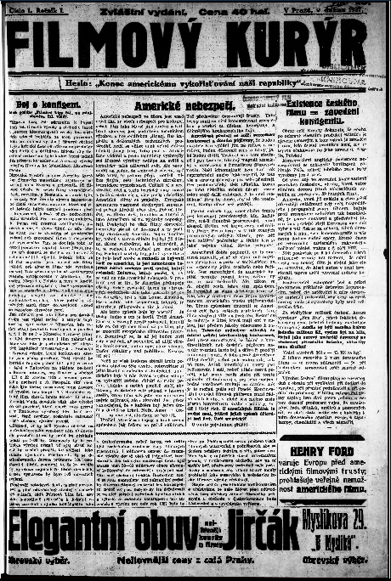
Filmový kurýr (1927 – 1944)
Časopis založil Josef Koza (který předtím vydával např. satirický časopis Trn a filmové časopisy Filmový svět /od r. 1921/ a Kino /od 1931/) 14. dubna 1927, a to nejprve jako čtrnáctideník, poté od 3. března 1928 s týdenní periodicitou. V pozici odpovědného redaktora vystřídal Kozu na krátkou dobu Jaroslav Menčík (od 12. listopadu 1927 do 3. března 1928), následně Otto Fischer. Filmový kurýr vycházel od března 1928 i jako příloha legionářského deníku Národní osvobození. Koza vydával také německojazyčný Prager Film-Kurier, který vycházel nejprve v období 1927-1929, pak po přerušení opět od roku 1933 do roku 1936.
Od 24. října 1930 byl Filmový kurýr tiskovým orgánem Zemského svazu kinematografů v Čechách a odpovědným redaktorem se stal Jiří Havelka. Poté vycházel jako orgán ústředních organizací filmového oboru, tedy Filmového ústředí v Čechách a na Moravě (od 25. 8. 1939), Výboru plnomocníků filmového oboru v Čechách a na Moravě (od 24. 11. 1939), od 21. 2. 1941 se pak vydavatelem časopisu stalo Českomoravské Filmové ústředí.
(Pod stejným Filmový kurýr vycházel na začátku roku 1922 týdeník, který vydávali Igor Kouša a Rudolf Myzet, s pozdějším FK ale neměl nic společného)
https://is.muni.cz/el/fi/test/s_zakazky/ode17/038_skopal/fk/index.html

Slide 4
Kino
List spolku majitelů kinematografů v Království českém
1913
Týdeník
Revue kino
Orgán majitelů biografů, půjčoven a továren
1914
týdeník

Slide 5
Náš film
1920
Orgán Filmové ligy Československé. Orgán Sdružení československých výrobců, půjčovatelů a interesentů kinematografických. Orgán „Klubu československých kinofotografů“.
(Filmová liga československá: spolek, který sdružoval zástupce všech oborů filmového průmyslu; Předseda: JUDr. František Herman, členové správního výboru mj. Miloš Havel, Václav Binovec, A. Jalovec, Jan S. Kolár ad.)

Slide 6
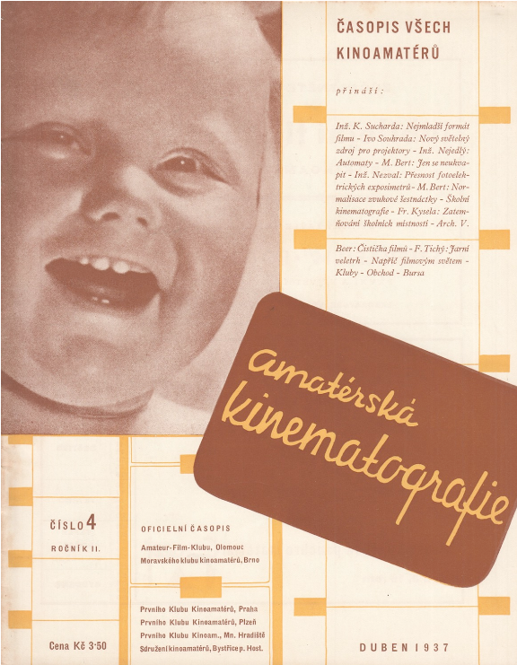
Film
Orgán Svazu kinematografické industrie ČSR v Praze
1921-1938
Československý film
1918-1919
Orgán Svazu čs. půjčoven a výroben
Filmová politika
1934-1937, založil Jaroslav Menčík
„Týdeník hájící čs. filmovou výrobu a kinematografii“
Amatérská kinematografie
1936-42, měsíčník pro amatérskou, kulturní, školní a vědeckou kinematografii
V dubnu 1939 v časopise začala vycházet na pokračování slovníková hesla

Slide 7
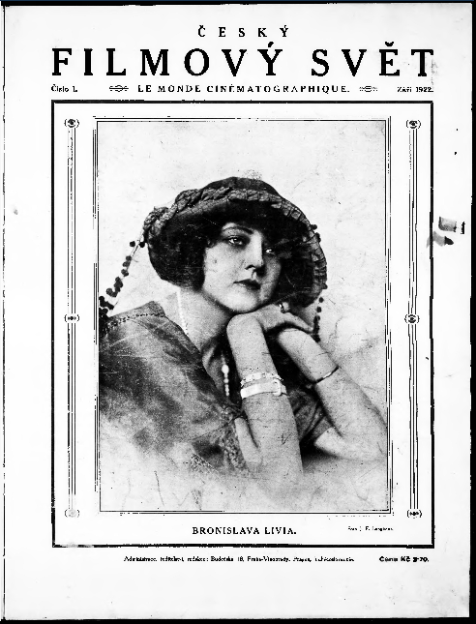
Český filmový svět (od 1921)
V letech 1924-26 byli vydavateli časopisu manželé Bohumil a Zdenka Smolovi (Zet Molas), v té době zde taky vyšel text Vítězslava Nezvala Fotogenie (1925)

Slide 8
časopisy zaměřené na publikum
Kino
1919
Orgán Syndikátu filmových autorů
Kino
Filmová týdenní revue
1926-1927
Kino
Měsíčník československého filmu
1931-1934
Kinematografický věstník. Ilustrovaný týdenník pro hlediště
1914 - 1919

Slide 9
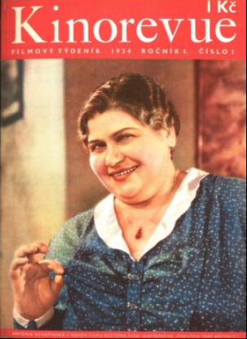
Kinorevue
1934 – 1945
Týdeník pro filmové obecenstvo, vedený Karlem Smržem, od dubna 1936 Bedřichem Rádlem, za protektorátu byl spoluredaktorem Quido E. Kujal.

Slide 10
Propagační časopisy:
Náš film
1927
Vydával Fanamet - tj. americká půjčovna sdružující Famous Players, First National a MGM
Filmový věstník
1921-1923
Čtrnáctideník, vydávaný půjčovnou a výrobnou Chicagofilm

Slide 11
Filmová korespondence
Německy:
Deutsche Filmdienst
Man dreht in der Tsechoslovakei
Prager Filmkorespondenz
francouzsky:
On tourne en Tchécoslovaquie
česky:
Filmová tisková korespondence
Filmové zajímavosti
Pressa (1929-45)

Slide 12
Deníky s filmovými rubrikami
Deník Právo lidu (tiskový orgán Čs. strany sociálně demokratické dělnické)
zavedl roku 1921 pravidelnou filmovou rubriku; Emil Vachek
Deník Večerník Rudého práva
od r. 1928 jako Rudý večerník: v něm Julius Fučík a Lubomír Linhart založili filmovou rubriku
České slovo
Čs. strana národně socialistická; Otto Rádl, po něm převzal filmovou rubriku Jan Kučera
Lidové noviny
liberální, A.J. Urban, Artuš Černík
Venkov
agrární strana, A.M. Brousil

Slide 13
Levicová filmová kritika
Tvorba (1925-38)
do rubriky Film píše např. Lubomír Linhart
Index (1930-31)
Signál (1929-1930)
vydával komunistický nakladatel Pavel Prokop, psal tam Lubomír Linhart
Čin (1929-1939)
Rovnost
první soustavná filmově-kritická činnost na přelomu let 1925-26 (psal o filmu Ctibor Haluza).
Jaroslav B. Svrček i první předseda Brněnského Devětsilu Bedřich Václavek.

Slide 14
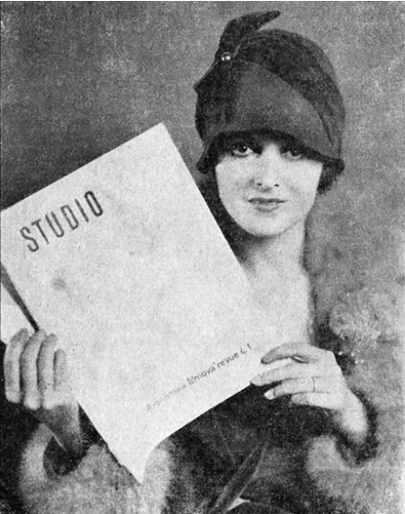
Studio
Měsíční revue pro filmové umění Studio, výpravná revue, 1929-30, vydával Otakar Štorch Marien, redakce: Karel Smrž, později Otto Rádl
Propagační fotografie s americkou herečkou Mary Astor

Slide 15
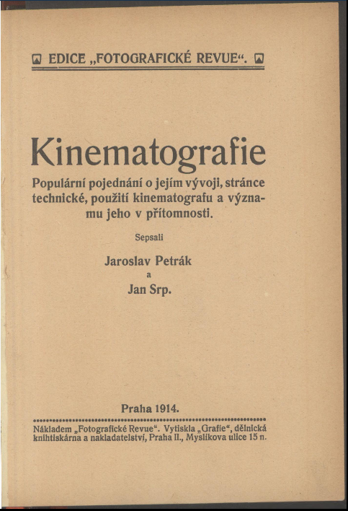
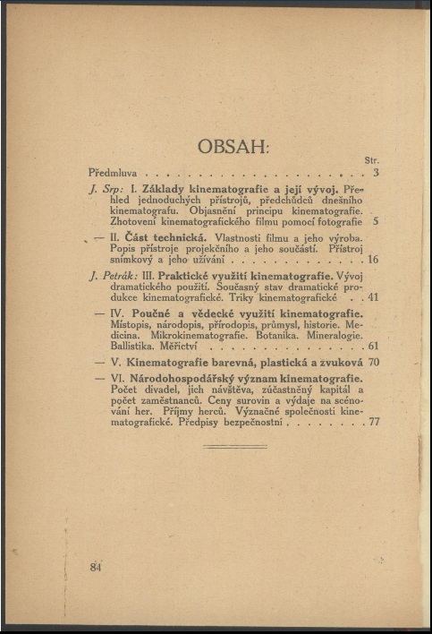
Jaroslav Petrák, Jan Srp, Kinematografie. Populární pojednání o jejím vývoji, stránce technické, použití kinematografu a významu jeho v přítomnosti (1914)

Slide 16
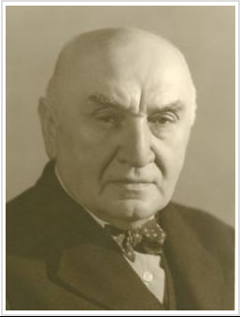
Václav Tille (1867-1937)
profesor srovnávacích dějin literatury na pražské Karlo-Ferdinandově (později Karlově) univerzitě.
V. Tille: Kinéma. Novina 1, 1908, č. 21 (6. 11.), s. 647–651; č. 22 (13. 11.), s. 689–693; č. 23 (20. 11.), s. 716–720

Slide 17
Karel Scheinpflug, KINEMATOGRAF VYCHOVATELEM, Květy 26, 1904, č. 6
Karel Čapek – Josef Čapek, BIOGRAF, Stopa 1, 1910, č. 19
Karel Čapek, STYL KINEMATOGRAFU. Styl 5, 1913, č. 5
Josef Čapek, FILM, Cesta 1, 1918, č. 18
František Langer, STÁLE KINEMA, Lidové noviny 21, 1913, č. 234

Slide 18
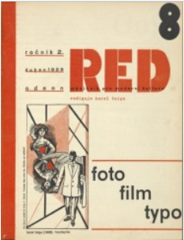
Devětsil: 1920 (1924) 1930
Proletářské období do 1924
poetistické období od 1924

Slide 19
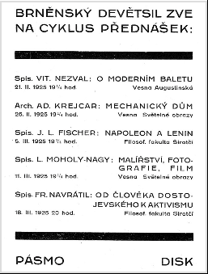
Brněnský Devětsil

Slide 20
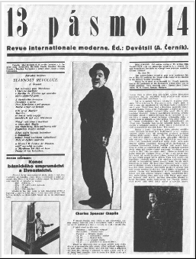
Pásmo
Online: databáze Ústavu české literatury
http://archiv.ucl.cas.cz/index.php?path=Pasmo/1.1924-1925

Slide 23
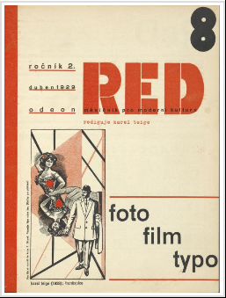
RED 1929

Slide 24
František Kalivoda
1913 – 1971
– architekt, typograf, kritik fotografie a filmu a zakladatel Film-foto skupiny brněnské sekce Levé fronty
https://monoskop.org/Franti%C5%A1ek_Kalivoda
Ekran a Telehor
První nabídku dostal z deníku Brněnská svoboda, kam začal přispívat na konci ledna 1931 do rubriky „Ze světa filmu“.

Slide 25
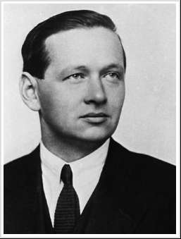
Bedřich Václavek

Slide 26

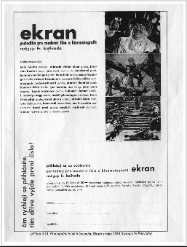
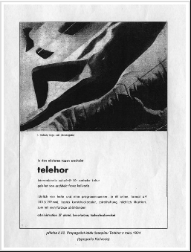

Slide 27
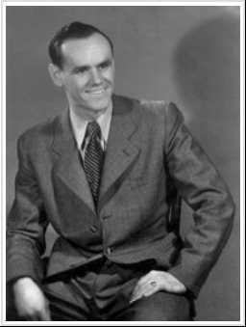
František Kalivoda

Slide 28
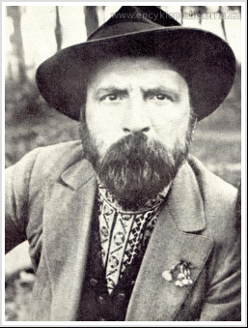
S.K.Neumann v Bílovicích nad Svitavou, 1912

